Slide 1
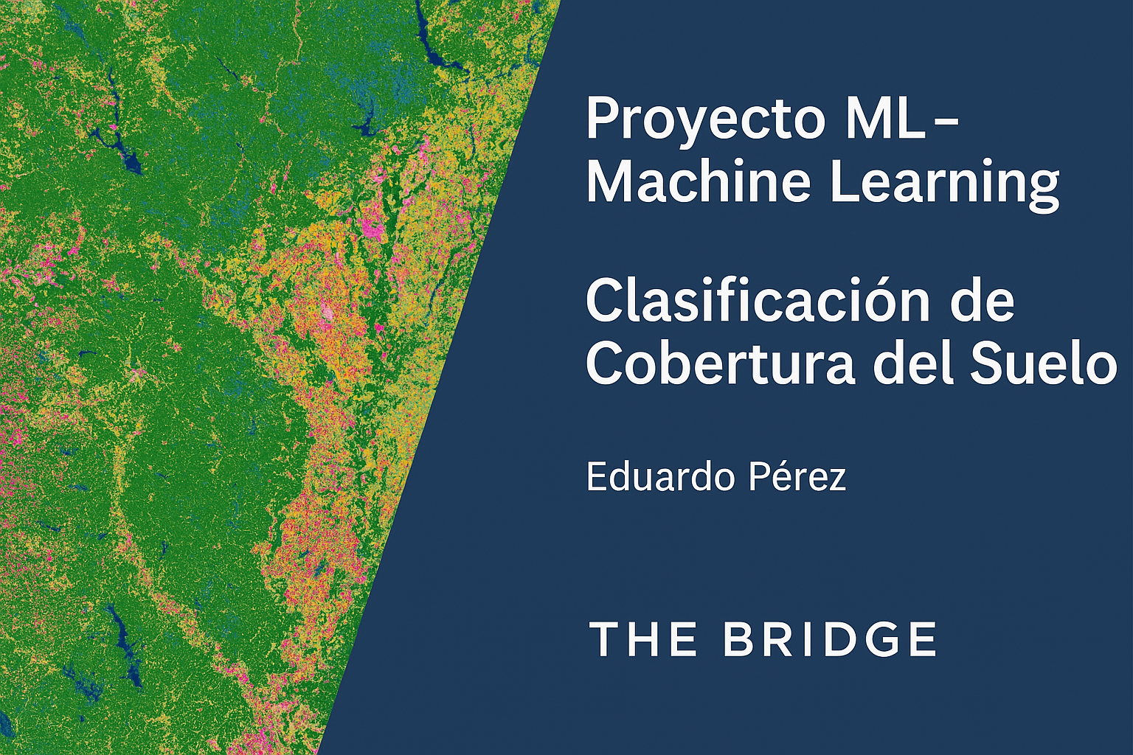

con Random Forest

Slide 2
Descripción del Proyecto
En minería, geología y gestión ambiental, identificar correctamente la cobertura del suelo es fundamental para planear obras, prevenir erosión y conservar ecosistemas.
El objetivo fue entrenar un modelo que pudiera clasificar automáticamente 7 tipos diferentes de cobertura forestal usando variables como elevación, pendiente, tipo de suelo, etc.

Slide 3
Dataset
Nombre: Forest Cover Type Dataset
Fuente: UCI ML Repository / Kaggle
Registros: 581,012 | Columnas: 55
Target: Cover_Type (7 clases de cobertura forestal)

Slide 4
Proceso de Trabajo
1. Análisis exploratorio (EDA)
2. Limpieza y partición de datos
3. Entrenamiento con Random Forest
4. Evaluación con matriz de confusión y clasificación

Slide 5
Resultados del Modelo
Precisión general: ~96%
Alta precisión en clases mayoritarias (1, 2 y 3)
Clases minoritarias correctamente identificadas con menor precisión

Slide 6
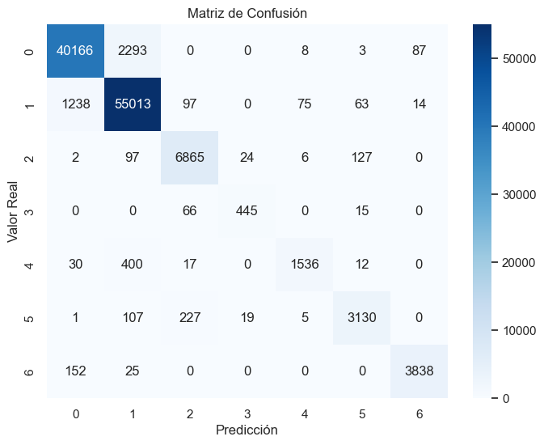
Conclusiones
Modelo efectivo y robusto para datos estructurados
Aplicable a tareas geoespaciales reales
Mejoras posibles: rebalanceo, otros algoritmos (XGBoost, LightGBM)
El modelo predice correctamente la mayoría de clases.
Precisión general cercana al 96%.
Mejora posible: rebalanceo de clases minoritarias.

Slide 7
Entrega y Recursos
Repositorio GitHub: código, muestra y modelo .pkl
Notebook limpio y ejecutable
Video explicativo del proyecto
¡Gracias por su atención!

